Slide 1




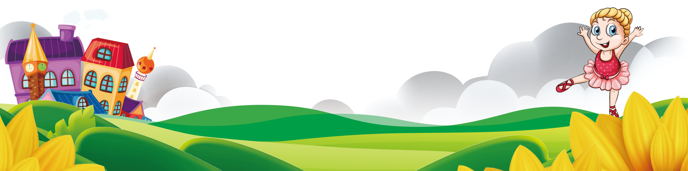
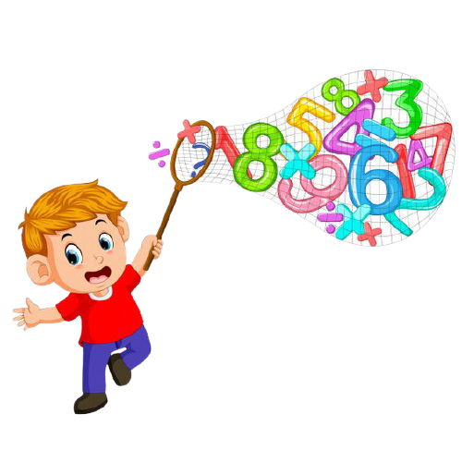
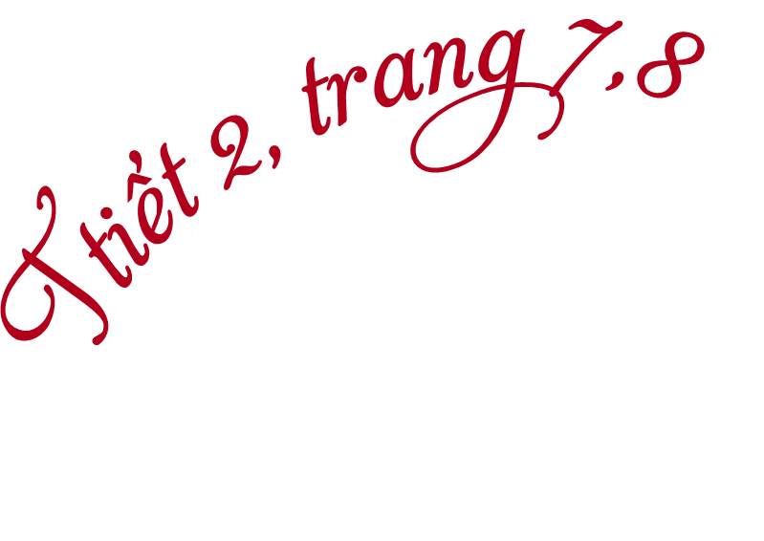

Slide 2



01

Slide 3


Slide 4




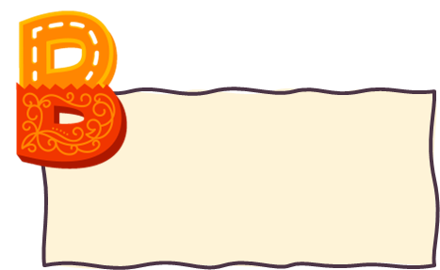






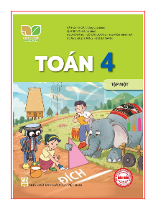

Số liền trước số: 78 673 là:
77673
77 672
78 674
78 672
Notes:
Thầy cô ấn vào khung trắng để hiện đáp án

Slide 5

Số: 93 752 viết thành
90 000 + 3 000 + ? + 50 + 2
700
500
50
7000

Slide 6

Số gồm: 8 chục nghìn, 5 nghìn và 1 đơn vị viết là:
85100
85010
85001
8501

Slide 7



Slide 8

YÊU CẦU CẦN ĐẠT
1. Đọc, viết, so sánh được các số trong phạm vi 100 000.
2. Nhận biết được cấu tạo thập phân của số trong phạm vi 100 000.
3. Viết được số thành tổng các chục nghìn, nghìn, trăm, chục, đơn vị và ngược lại.
4. Tìm được số lớn nhất, số bé nhất trong các số đã cho.
5. Sắp xếp số theo thứ tự từ bé đến lớn và ngược lại.
6. Làm tròn được số có 5 chữ số đến hàng nghìn.
7. Giải được bài toán thực tế có liên quan đến xác định số lớn nhất, số bé nhất.

Slide 9

02

Slide 10


Bài 1
Điền dấu > , < , =
=
8 563 … 8 000 + 500 + 60 + 3
>
45 031 … 40 000 + 5 000 + 100 + 30
>
70 208 … 60 000 + 9 000 + 700 + 9
<
9 987 … 10 000
68 534 … 68 499
34 000 … 33 979
>
>

Slide 11
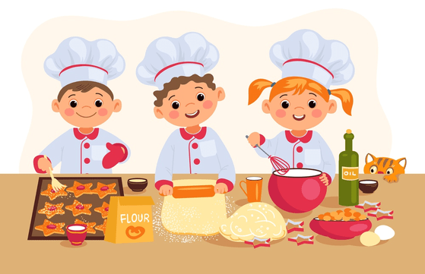
Bài 2
Chọn câu trả lời đúng
Cùng chuẩn bị một số món ăn healthy cùng chúng mình nhé!

Slide 12









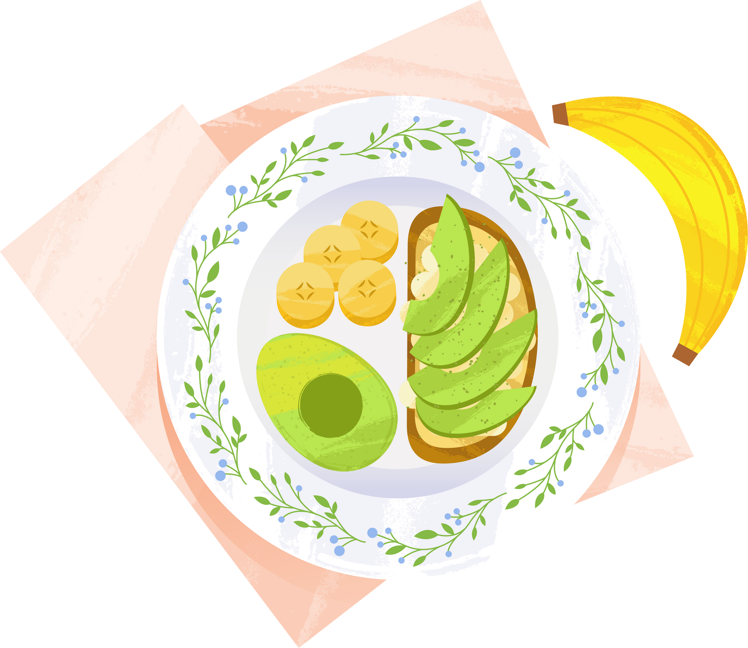
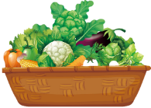




Slide 13
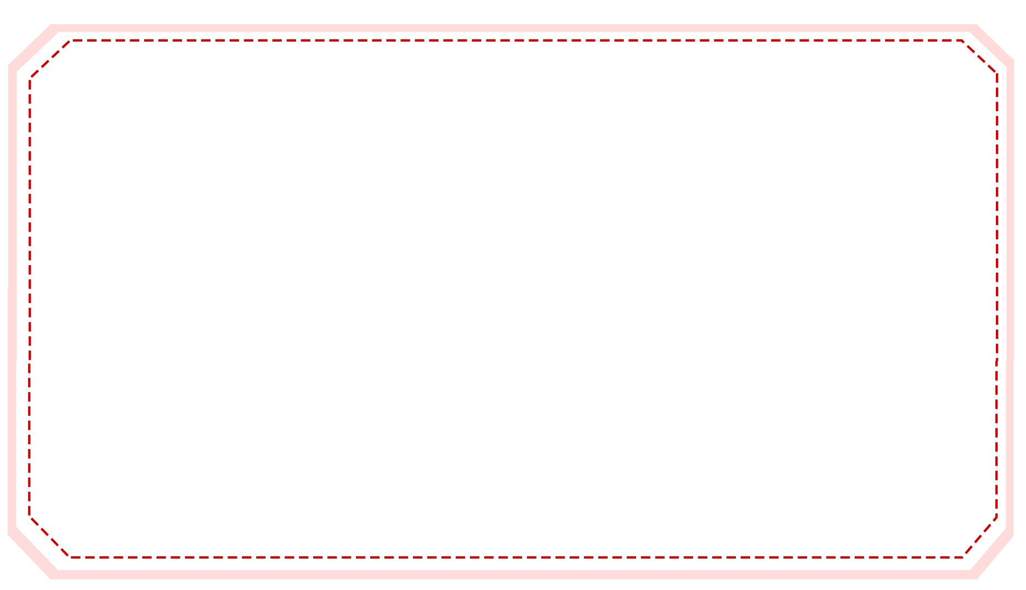


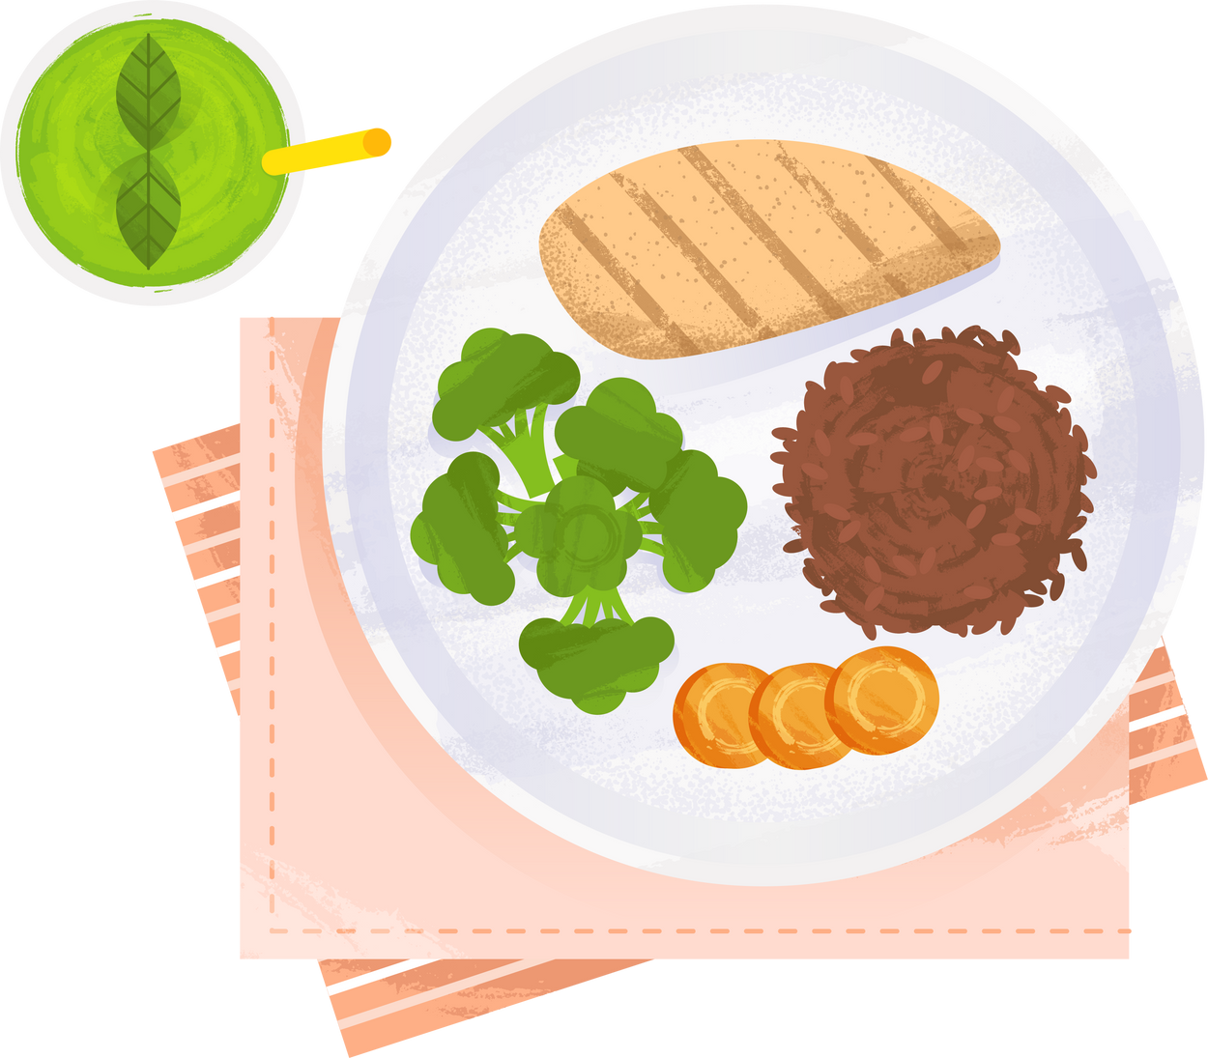








Healthy Balanced Diet
Số bé nhất trong các số 20 107, 19 482, 15 999, 18 700 là:
20 107
15 999
19 482
18 700
Notes:
Nhấn vào các chữ A,B,C,D để kiểm tra đáp án

Slide 14
Healthy Balanced Diet
Số nào dưới đây có chữ số hàng trăm là 8?
57 680
84 273
48 954
39 825
Notes:
Nhấn vào chữ A,B,C,D để kiểm tra đáp án

Slide 15



Healthy Balanced Diet
Số dân của 1 phường là 12 967 người. Số dân của phường đó làm tròn đến hàng nghìn là:
12 900
12 000
13 000
12 960
Notes:
Nhấn vào chữ A,B,C,D để kiểm tra đáp án

Slide 16



Bài 3
Số?
50 738
7
6000 + 500 + 40 + ?
96 041
30 000 + ? + 800 + 2
5000
50 000 + ? + 30 + 8
700
6547
? + 6 000 + 40 + 1
90 000
35802

Slide 17

Bài 4
Trong 4 ngày đầu của tuần chiến dịch tiêm vắc–xin phòng covid 19, thành phố A đã tiêm được số liều vắc xin như sau:
Thứ hai: 36 785 liều vắc–xin
Thứ ba: 35 952 liều vắc–xin
Thứ tư: 37 243 liều vắc–xin
Thứ năm: 29 419 liều vắc–xin
Ngày nào thành phố A tiêm được nhiều vacxin nhất? Ngày nào tiêm được ít liều vắc–xin nhất?
Viết tên các ngày theo thứ tự có số liều vắc–xin đã tiêm được từ ít nhất đến nhiều nhất?

Slide 18
Bài 4
Trong 4 ngày đầu của tuần chiến dịch tiêm vắc–xin phòng covid 19, thành phố A đã tiêm được số liều vắc xin như sau:
Thứ hai: 36 785 liều vắc–xin
Thứ ba: 35 952 liều vắc–xin
Thứ tư: 37 243 liều vắc–xin
Thứ năm: 29 419 liều vắc–xin
a) Ngày nào thành phố A tiêm được nhiều vacxin nhất? Ngày nào tiêm được ít liều vắc–xin nhất?
b) Viết tên các ngày theo thứ tự có số liều vắc–xin đã tiêm được từ ít nhất đến nhiều nhất?
a) Ngày thứ tư tiêm được nhiều vắc– xin nhất.
Ngày thứ năm tiêm được ít vắc–xin nhất.
b) Thứ năm – Thứ ba – Thứ hai – Thứ tư.

Slide 19
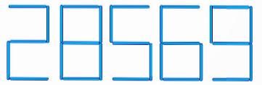

Bài 5
Số 28 569 được xếp bởi các que tính như sau:
28 569 → 20 568
Hãy chuyển một chỗ que tính để tạo thành số bé nhất?

Slide 20

03

Slide 21
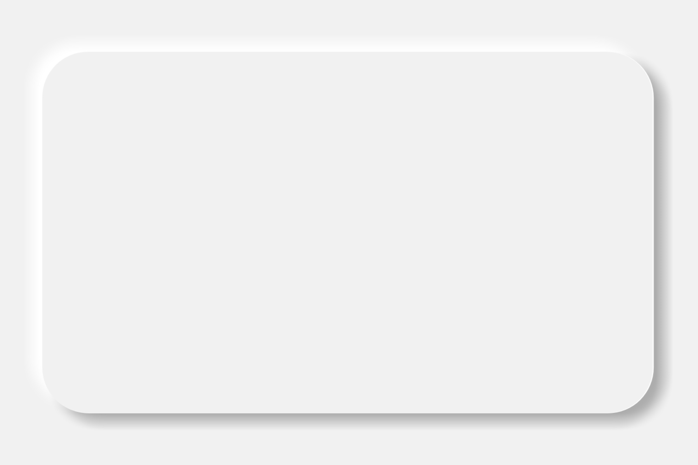



Notes:
Nhấn vào hộp quà để đến câu mong muốn. Bấm vào góc dưới để đến slide tạm biệt

Slide 22
Điền số thích hợp vào sau hộp quà?
34 512; 34 522; 34 532;
34 542
;34 552
Notes:
Nhấn vào hộp quà để xuất hiện đáp án
Nhấn vào góc dưới để quay trở về

Slide 23

Điền số thích hợp vào sau hộp quà?
67 825; 67 925;
68 025
68 125
;
68 225
Notes:
Nhấn vào hộp quà để xuất hiện đáp án

Slide 24
YÊU CẦU CẦN ĐẠT
1. Đọc, viết, so sánh được các số trong phạm vi 100 000.
2. Nhận biết được cấu tạo thập phân của số trong phạm vi 100 000.
3. Viết được số thành tổng các chục nghìn, nghìn, trăm, chục, đơn vị và ngược lại.
4. Tìm được số lớn nhất, số bé nhất trong các số đã cho.
5. Sắp xếp số theo thứ tự từ bé đến lớn và ngược lại.
6. Làm tròn được số có 5 chữ số đến hàng nghìn.
7. Giải được bài toán thực tế có liên quan đến xác định số lớn nhất, số bé nhất.

Slide 25
Định hướng học tập
Hoàn thành bài tập và chuẩn bị bài sau

Slide 26



